Slide 1


Audit de l’entreprise COSMOS Madagascar
réalisé par l’agence marketing Hashtag

Slide 2
L’agence Marketing
Hashtag est une entreprise qui est spécialisée dans le marketing digital. Elle a été fondée en 2022 et compte désormais 5 collaborateurs situés à Fianarantsoa et Antananarivo, Madagascar. Comme l’entreprise œuvre dans le numérique, on a opté pour un nom qui est un élément marquant le digital même, d’où Hashtag. Le logo parle de lui-même: un hashtag assez neutre mais pourtant en y regardant de plus près il est possible d’apercevoir l’aspect d’une échelle symbolisant le caractère de toujours vouloir atteindre des objectifs plus élevé voire plus grand.
Les collaborateurs et responsabilités:
RAHOLIMALALA Salohy Agence Marketing et Audit SEO
RAFENOMANJATO Henintsoa Le client et son entreprise
RANAIVO Hasina Audit et étude de marché
RAJAOMANAMPISOA Stéphenson Audit SEA et Rédaction Web
HENINTSAMBATRA Manovosoa Marketing et Communication Digital
Organisation des tâches
Semaine 1:
Phase de concertation
Chacun était en charge de finir les parties qui lui ont été attribuées.
Semaine 2:
Révision et correction
Mise en page
Les outils de communications
Facebook: Pour une messagerie instantanée
Trello: Pour l’organisation des tâches
Teams: Pour les briefings occasionnels

Slide 3
Le client et son entreprise
Pour démarcher notre client, nous avons envoyé un mail pour leurs exposer l’utilité de la démarche mais aussi pour leurs montrer l’avantage qu’ils peuvent avoir à la fin des études que nous allons effectuer. Ils nous ont donné un rendez-vous dans leur local à Ankorondrano. On s’est présenté, expliquer le programme D-CLIC, décrire les étapes de notre étude. Bien-sur ils ont été intrigué et ont accepté. Enfin on s’est mis d’accord sur les informations dont on avait besoin, leur besoin en termes de marketing et de communication digitale et sur le livrable.
COSMOS
Cosmos est l’un des plus grands spécialistes à Madagascar dans la vente de Meuble, Électroménager, Téléphonie, TV, Hifi, Instrument de musique et Multimédia. Il s’engage sur les meilleurs services, le plus large choix et les offres les plus attrayantes. S’inscrivant dans une politique de proximité, Cosmos a inauguré son premier magasin à Antananarivo en 2015 et a pu se développer rapidement et étoffer son réseau.
Ces clients sont : les particuliers, les fonctionnaires, les salariés, les travailleurs indépendants.
Aujourd’hui, il compte 15 magasins dans tout Madagascar :
• 7 magasins à Antananarivo (Ankorondrano, Analakely, Tanjombato, La City Ivandry, Behoririka, Andranomena et Tsaralalana)
• 2 magasins à Majunga (Majunga Be, et Mahabibo)
• Des magasins à Diégo-Suarez, Ambilobe, Tamatave, Antsirabe, Fianarantsoa, et Tuléar
Cosmos est une enseigne orientée 100% client qui se différencie dans son domaine d’activité par :
✓ Le plus grand choix de produits, avec plus de 3000 références
✓ Un large réseau commercial de magasins ouverts 7 jours sur 7
✓ La livraison et l’installation gratuites des articles achetés
✓ Un Service Après-Vente (SAV) 100% garanti
✓ Des conseils à l’achat, à l’installation et à l’utilisation
✓ Facilité de paiement avec la vente à crédit Cosmos par Mirindra qui est disponible dans tous les magasins Cosmos (sauf dans le magasin COSMOS Tsaralalana)
Les marques que Cosmos vends : APPLE, ARISTON, ASUS, BLACK AND DECKER, CALOR, COSMOS, EMPTOP, FUNMAX, GENROX, GREEN POWER, HAVIT, HUAWEI, IBANEZ, INFINIX, IPRO, ITEL, JBL, KORG, KYOCERA, LG, MIDEA, MOULINEX, ORAIMO, OSAKI, PANASONIC, PFAFF, PHILIPS, RICO, RINNAI, ROWENTA, SAMSUNG, SEB, SONY, TCL, TEFAL, TRUST, UFIT, VIEWSONIC, VMARK, ZHONDA, ZHONDA FITNESS.
Comme mentionné plus haut, COSMOS vend des produits électroménagers, audio-visuel, meubles et décorations, fitness, vélos, moto, téléphonie et informatique.
L’évolution de son chiffre d’affaire durant les 3 dernières années :

Slide 4
Année | Evolution en %
2019 | 32
2020 | 30
2021 | 38
Lors de notre bief, il nous a fait part de son besoin en termes de marketing et de communication, il veut augmenter leurs followers sur Facebook à 250 000 d’ici fin de l’année 2022. En termes de communication digitale, COSMOS est présent sur 3 réseaux sociaux dont Facebook, Instagram et TIK TOK. Il est à noter que le SEO de COSMOS est prise en main par une agence externe.
Récapitulatif de l’état de son page Facebook -Les abonnés sur leur page Facebook comptent actuellement 166 449. -Fréquence de publication 2 à 3 fois quotidienne. -En format vidéo avec texte ou photo avec texte -Type de contenu publié sont : Publicité des produits Jeux et concours Publicité utilisant des influenceurs et artistes Publication divertissante (quizz, memes, et question réponse).
Remarque : Leur illustration respecte toujours leur charte graphique (Jaune et rouge)
Récapitulatif de son compte Instagram. Il a 901 abonnés avec seulement 64 publications en tout, donc pas très actif.

Slide 5
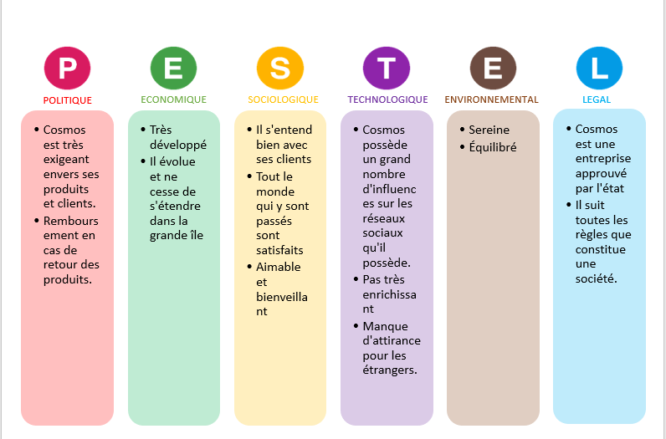
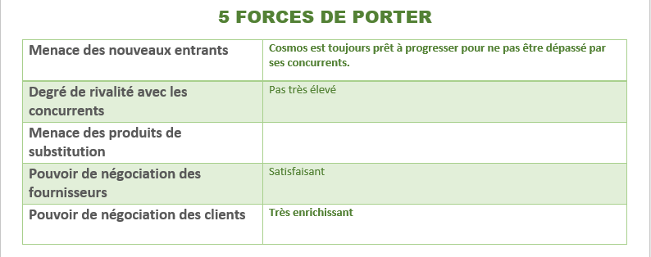
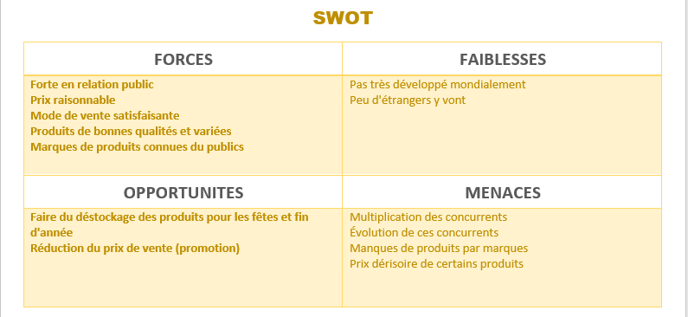
Audit et étude de marché

Slide 6
Résumé récapitulatif des différents éléments à prendre en compte pour la mise en place d’une stratégie
Cosmos est une entreprise très fidèle à sa clientèle ; réputé pour la qualité de ses produits à des prix raisonnable. Mais il n'est pas très connu du grand public international. C'est une entreprise locale florissante. Côté concurrentiel, cosmos Madagascar possède pas mal de concurrents mais l'écart reste grand.
Cosmos n'est présent que sur certains réseaux sociaux.
2. Les concurrents de l’entreprise
a.-
2 concurrents directs
Catherine Aloi
Ballou Andraharo
1 concurrent indirect
Yomi-Home
b- Présentation des entreprises concurrentielles
Catherine Aloi :
C’est une entreprise spécialisée dans la vente des appareils électroménagers, matériel de pâtisserie, matériel de cuisson, ustensiles de cuisine. Elle se situe 184 Avenue Prince Hinoi 98713 Papeete
Ballou Andraharo
BALLOU, comme dans MERALLI BALLOU, nom de famille de son fondateur. En 1963, M. Djaffaraly MERALLI BALLOU ouvre un magasin de vente de tissus dans les pavillons du quartier d’Analakely à Antananarivo, MADAGASCAR . La boutique fait alors 12 m².
C’est naturellement et par extension, que la gamme des produits s'élargit et BALLOU se diversifie pour être un des leaders dans l’équipement de la maison à MADAGASCAR plus d’un demi-siècle plus tard !
Aujourd’hui portée par une équipe jeune et passionnée, BALLOU est à l’écoute de vos besoins et vous propose de nombreux articles provenant d’Europe et alliant qualité, design et s’adaptant parfaitement à vos intérieurs. Ces quelques produits : meubles ; literie, salle de bain-toilette,art de la table, ustensiles de cuisine, petit électroménagers, décoration, enfant…. ; elle se situe Rue du Docteur Joseph Raseta Andraharo Antananarivo Madagascar.

Slide 7
Yomi-Home
Yomi-home.com est une filiale de la société France Food Company Limited (FFCL) enregistrée à Hong Kong.
Sensible au fait que les produits asiatiques sur le marché européen sont souvent de qualité médiocre ou proposés à des prix exorbitants, Yomi-Home cherche à offrir des produits asiatiques de qualité irréprochable, souvent inconnus du marché européen, et à un prix juste.
En effet, implantée à Hong Kong et en France depuis plus de 20 ans, notre proximité avec les meilleures marques asiatiques, en particulier japonaises, tant s'agissant des appareils électroménagers et que les produits alimentaires, nous permet de vous obtenir le meilleur prix et un suivi de qualité sur place.
Yomi-Home propose actuellement une grande collection de produits électroménagers, principalement de cuiseurs à riz, qui est fréquemment complétée par des nouveautés.
En outre, Yomi-Home est sensible aux demandes et aux suggestions de nos clients pour compléter notre gamme de produits. Alors si vous ne trouvez pas le produit de vos rêves sur notre site, n’hésitez pas à nous laisser quelques lignes avec le nom du produit et sa référence, nous vous renverrons un devis gratuitement dans les plus brefs délais. Quelques exemples de leurs produits : cuiseurs de riz ; appareils de cuisine…
c- Analyse de la communication des concurrents
c.1- Réseaux sociaux
Catherine Aloi :
Facebook : Magasin Catherine Aloi
Abonnements

Slide 8
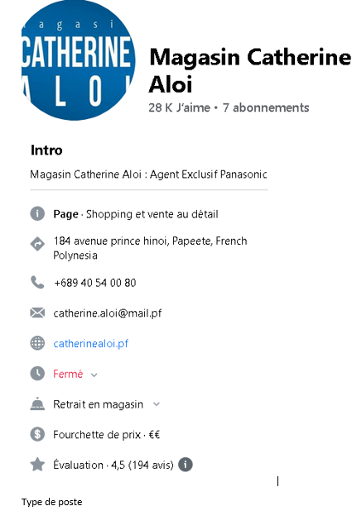

Slide 9
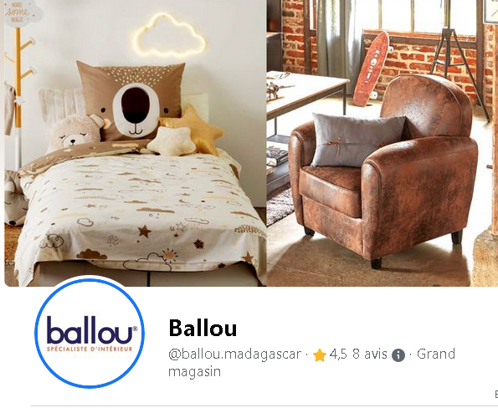
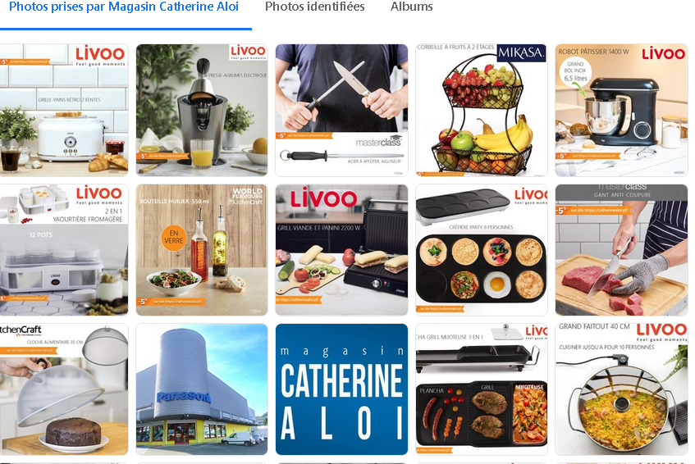
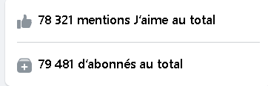

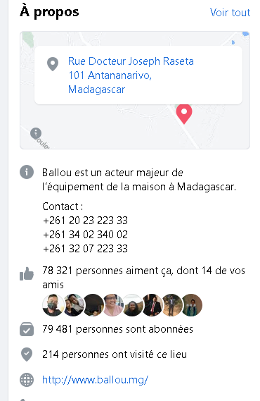
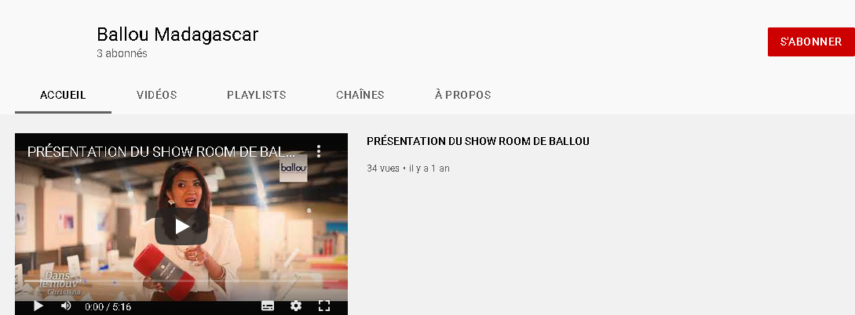
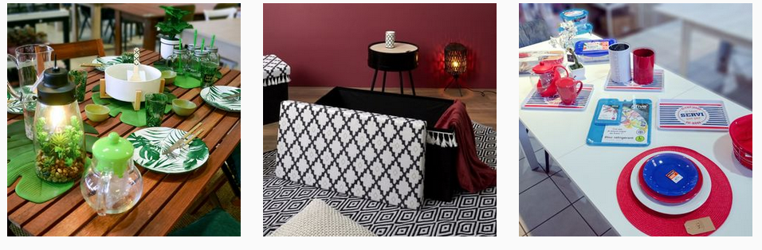
Facebook
Balou Andraharo
Communauté
Instagram
Youtube
Exemples de postes

Slide 10
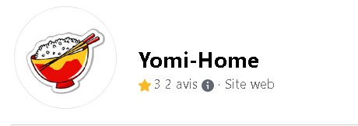
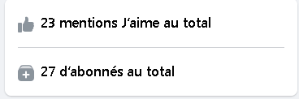
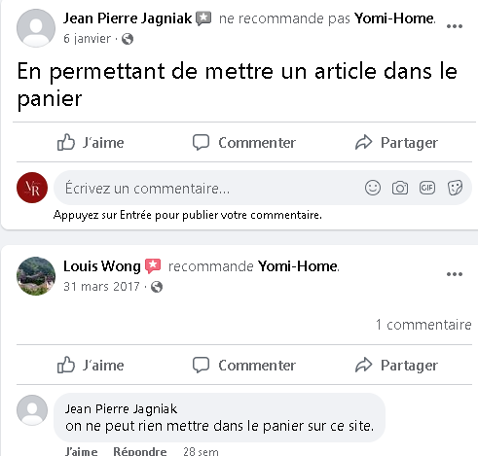
Facebook
Communauté

Slide 11
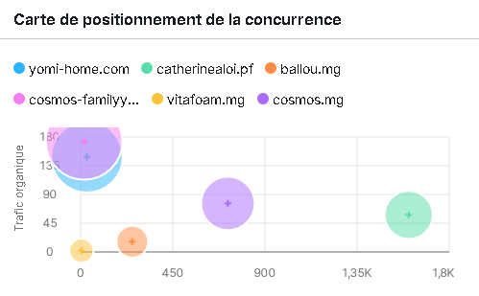
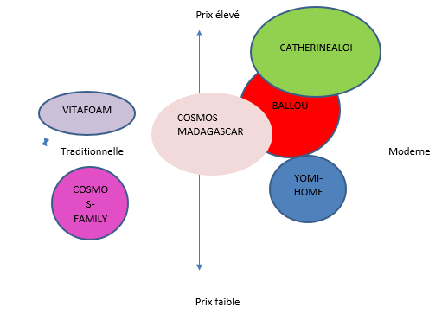
c.2- Site
Catherine Aloi : www.catherinealoi.pf
Ballou Andraharo : www.ballou.mg
Yomi-Home : www.yomi-home.com
c.3-Autres présences dans le numérique
Pas de présences.
d- Positionnement de l’entreprise face à ses concurrents
Mapping concurrentiel
Cosmos reste une entreprise puissante face à ses concurrents. Elle est très connue et a beaucoup de réseaux sociaux pour se faire connaître que ses concurrents.

Slide 12
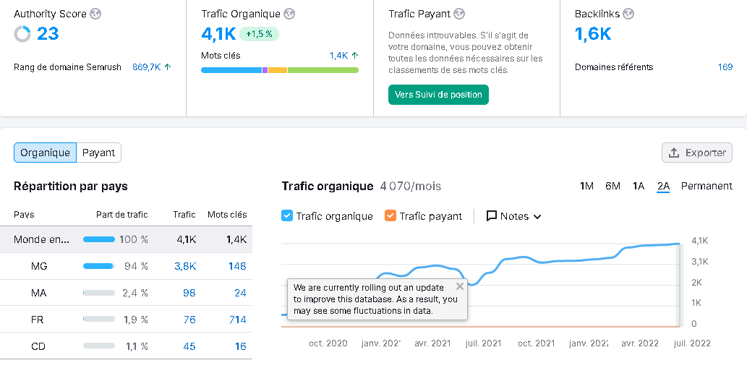
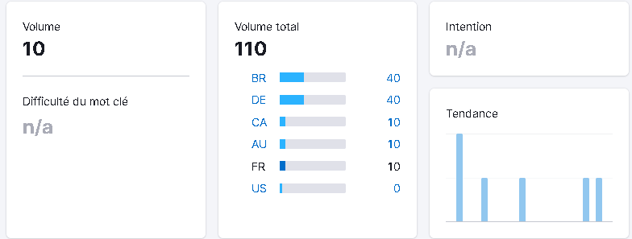
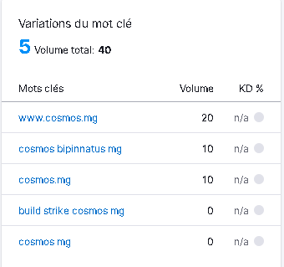

Slide 13
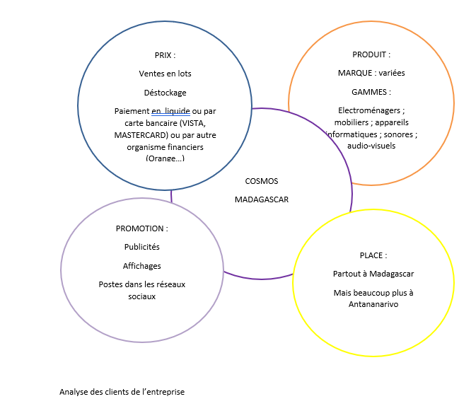
e- Construction du Marketing Mix
Les cibles
Sarah est une jeune femme de 26ans qui travaille dans une société spécialisé dans la vente et fabrication de produits ménager et cosmétique. Elle est la représentante commerciale et responsable des ventes de la société. Elle est fiancée et attend un bébé. Elle et son mari souhaitent acheter des meubles et appareils électroménagers pour leur nouvelle maison. Leur objectif est de trouver ce qu’ils veulent à prix raisonnable et de bonne qualité. Agrandir leur maison avec des meubles pour leur enfant. Ils sont très sélectifs et suspicieux au niveau des qualités des produits. Ils n’aiment pas les choses hors prix et de mauvaise qualité. Leur attente est d’avoir des produits de bonne qualité et durable à des prix raisonnables.
Mathieu est un jeune homme de 17 ans, lycéen et vit dans une ville paisible. Il aime beaucoup jour aux jeux vidéo et cherche des appareils informatiques : ordinateurs, téléphones, casque…. Compatible à ses jeux et à prix raisonnable. Son objectif est d’avoir des outils nécessaires et adéquats. Jouer à ses jeux favoris sans problème.

Slide 14
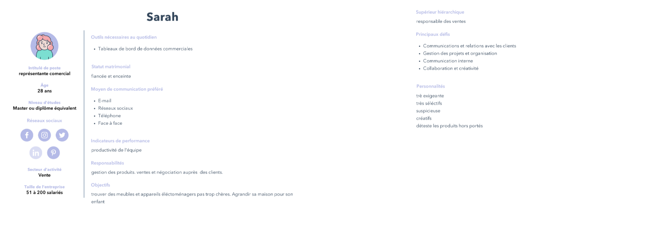
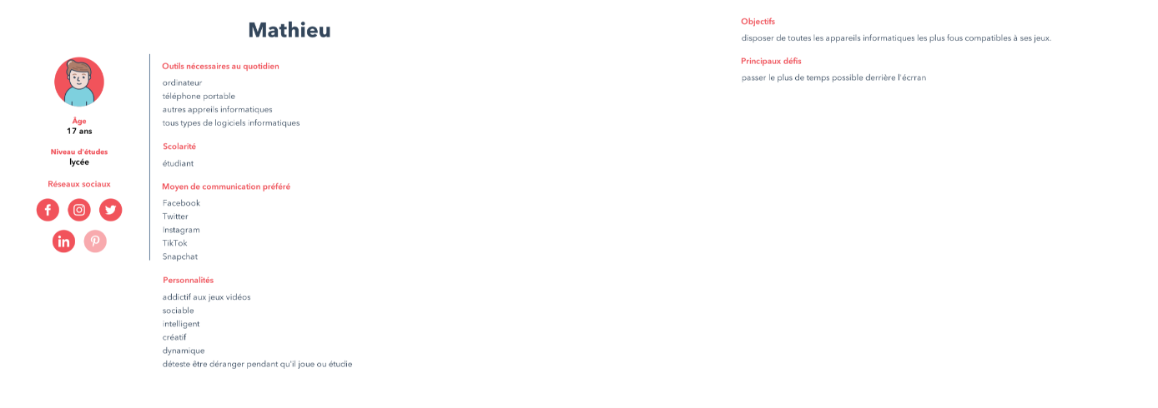
PERSONA

Slide 15
Marketing et Communication Digital
1 Les objectifs que nous nous sommes fixés sur notre client sont
Pour se faire, il faut communiquer les objectifs régulièrement. Le faire en début d’année est important mais aussi les rappeler pour que personne ne les perde de vue.
-Le premier geste à adopter la segmentation du marché en marketing, car un segment de marché correspond à une catégorie de consommateurs chez qui nous avons identifié des besoins et des demandes communes.
-améliorer / aider le lancement des nouveaux produits ;
-améliorer l’efficacité des relations publiques ;
-réduire les coûts d’étude de marché ;
2.les moyens de communication existant de notre client sont;
Les médias
Les médias sont des moyens de communication efficaces qui permettent d’informer le public cible sur le lancement d’un nouveau produit, la promotion d’une marque ou encore l’organisation événementielle. Parmi les outils de communication médiatiques, on peut citer les spots TV, les spots radio, les parutions sur presse et les affichages.
La communication hors média
La communication hors média ou le marketing direct est aussi un autre moyen de communiquer avec les clients potentiels et les prospects. Parmi les moyens de communication hors média, on peut citer le mailing, le publipostage, le fax-mailing, le phoning, le couponing, la vente jumelée, les jeux concours, le sponsoring et le mécénat. Ces outils de communication permettent à l’entreprise de communiquer directement avec ses clients, d’attirer de nouveaux prospects et de fidéliser les clients potentiels.
La communication sur le lieu de vente et l’événementiel
La communication sur le lieu de vente est également une autre manière de communiquer avec les clients. Elle regroupe généralement les animations de vente en magasin, les démonstrations et l’affichage de supports visuels sur les vitrines du magasin. Les événementiels comme les salons, les foires, les congrès, les conférences, les colloques, les journées portes ouvertes, les soirées de networking, les boutiques éphémères sont aussi des moyens de communication efficaces pour faire des échanges avec les clients.

Slide 16
Owned, Paid et earned média.
PAID MEDIA
 | Oui : O Non : X | COSMOS | L'Univers d'électroménager de Cosmos, COSMOS Madagascar (@cosmosmadagascar) • Photos et vidéos Instagram, Vente Univers d’Électroménager , remarques...
SEA (publicité sur les réseaux sociaux) | O | facebook, instagram, Youtube HUAWEI ,INFINIX ,ITEL, JBL, LG,ARISTON ASUS ,CHIGO, COSMOS ,FUNMAX, GREEN POWER,SAMSUNG,SONITEC ,TCL, TRUST , VMARK, PANASONIC…
Annonce sur moteur de recherche (Google) | X | Copier-coller l’annonce
Display (Aﬃche, pub dans magazine...) |  | Magazine: Spot publicitaire (télévision:(TVM,TV PLus) radio,...),
Article sponsorisé (blog) | O | Liens vers le blog

Slide 17
OWNED MEDIA
Site Internet de la marque |  | Lien :COSMOS | L'Univers d'électroménager de Cosmos
Blog de la marque |  | Lien :Global - itel mobile (itel-life.com), COSMOS, ASUS (cosmos.mg), INFINIX (cosmos.mg),
Réseaux sociaux |  | Instagram, Facebook, Linkedin,
Newsletter/ emailing |  | service.client@cosmos.mg
Vidéo |  | Lien :(3413) COSMOS Madagascar - YouTube
EARNED MEDIA
Inﬂuenceurs |  | ANITA :(1) ANITA, Commercial Cosmos Fianarantsoa | Facebook, kaloina.love.soyluna:https: //www.tiktok.com/@kaloina.love.soyluna?is_from_webapp=1&sender_device=pc
Mention sur les réseaux sociaux |  | Réseau :
Lien ou mention sur un blog |  | Lien: Flash Deal (cosmos.mg)
Avis de consommateurs |  | Liens ;(1) Cosmos Madagascar | Facebook
Article de presse |  | Liens :À propos - Cosmos
3-Quels sont ceux que vous souhaiteriez lui créer ?
Faites une liste en triant via Owned, Paid et earned média.
Argumentez vos choix sur les actions que vous prévoyez de mettre en place.

Slide 18

4. la ligne éditoriale de votre stratégie de communication: Cosmos
Facebook Nombre de fans:173 798 personnes sont abonnées, 170 164 personnes aiment ça, Croissance: L’augmentation du nombre de fans dans une période donnée est élevée . Interaction: Clic:, commentaire: Plus des centaines partage: moyenne Impressions: Nombre de visualisation d’une publication entre 1 K vues à Portée organique: Taux d’engagement: Environ 65% Taux de réponse Sentiment: Positif: plus 50%, neutre: négatif 20% | Tiktok Nombre D' abonnés: 15 Abonnés Croissance: L’augmentation du nombre de fans dans une période donnée est faible Taux d’engagement: Environ 0.15% | instagram Nombre D' abonnés: 916 personnes sont abonnées, Croissance: L’augmentation du nombre de fans dans une période donnée est moyenne . Taux d’engagement: Environ 9.16% Hashtags/ Mentions Regram: Aucun | Linkedin Nombre D' abonnés: 631 abonnés Croissance: L’augmentation du nombre de fans dans une période donnée est faible. Taux d’engagement: 6.31% | Youtube Nombre D' abonnés: 32 abonnés, Croissance: L’augmentation du nombre de fans dans une période donnée est faible. Nombre de vues: 3 611 vues Nombre de partages: Aucune partage Nombre de Jaime/J’aime pas: un peu Commentaires: Un peu de commentaire.

Slide 19
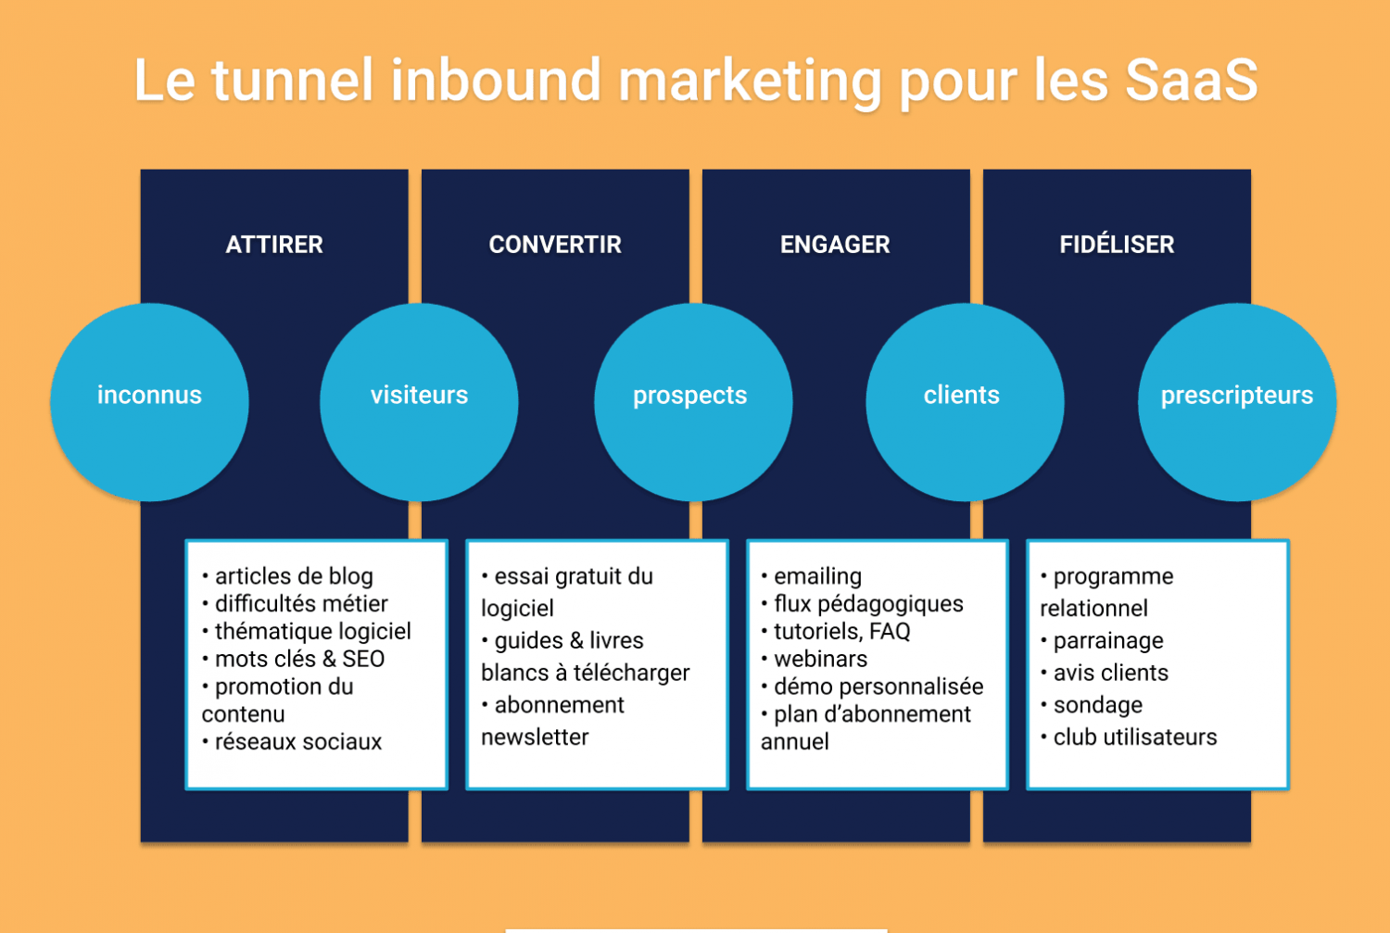
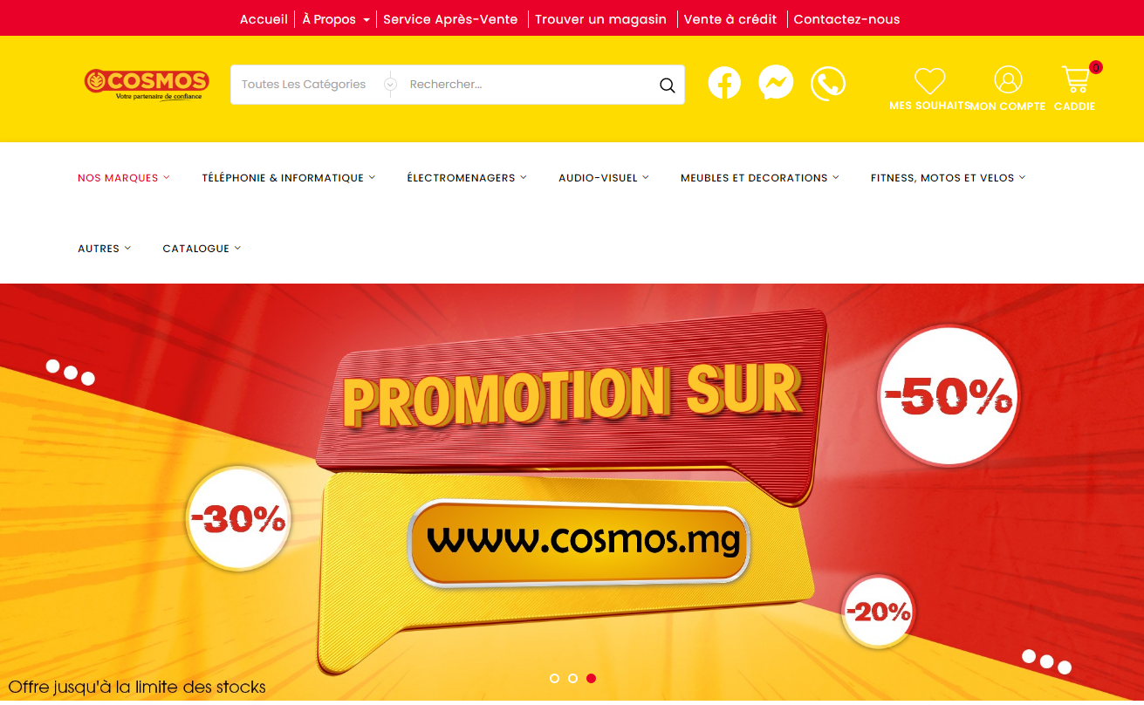
5. le Tunnel de conversion d’Inbound Marketing en sélectionnant pour chaque phase des moyens de communication
Prenons l’entreprise à la cosmos et voyons comment son tunnel de vente se décompose et se traduit dans la navigation du site.
1ère étape : page d’accueil

Slide 20
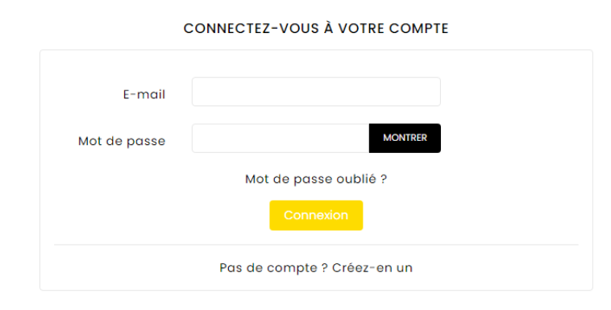
Lorsque vous arrivez sur le site de cosmos.mg, c’est la page que vous voyez. Pas de texte à rallonge, leur page d’accueil est centrée sur 4points :
Sur la première ligne on peut voir les différents menus Accueil A Propos, Service Après-Vente, Trouver un magasin Vente à crédit Contactez-nous pour diriger les clients.
2ème étapes :
-La promotion de leurs nouvelles réalisations avec le «www.cosmos.mg » et les affiches de leur offre différentes marques jusqu'à la limite des stocks…
Achetez le produit original avec garantie chez Cosmos Madagascar le Spécialiste de la vente de Meubles, Électroménager, Téléphonie, Audiovisuel et Fitness.
-La promesse de flexibilité : les contenus sont consultables depuis n’importe quel appareil et leur offre est réduite sur -30% et -50% .
-Outil de communication sur le client newsletter/emailing et de liste déroulantes sur le différent type des produits;
3ème étapes :
Le Call To Action propose une période:
Services gratuits et payants
Nous veillons à ce que le produit reçu par nos clients soit de qualité, ainsi nous installons et nous montons gratuitement les meubles à votre domicile. Vous trouverez ci-dessous les services gratuits et en extra que nous proposons.
Les services payants :
Pour plus de détails, vous pouvez prendre contact avec notre Service Après-Vente sur ces numéros : 020 22 234 10 / +261 34 11 153 88 ou sur le mail du service clientèle : service.client@cosmos.mg
Mode de paiement est fiable la plus simple et rapide ;

Slide 21

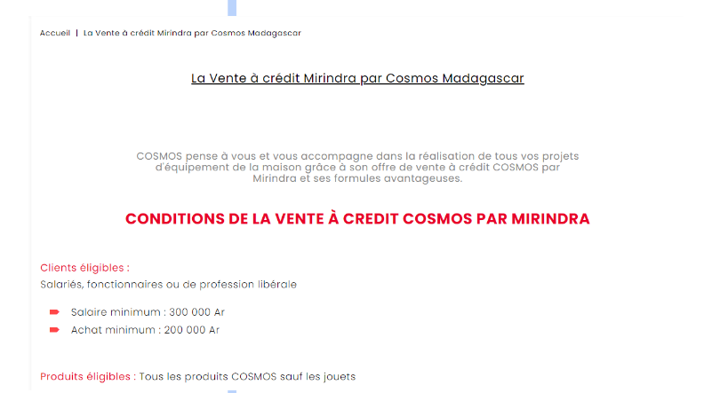
4ème étapes : La vente à crédit Cosmos par Mirindra, livraison
Service après-vente
Veuillez contacter le service après-vente sur sav@uditec.mu ou au 020 22 234 10 / +261 34 11 153 88.
En cas de défaillance ou dysfonctionnement de votre appareil durant la garantie, les services techniques et les services clients seront là pour vous aider et résoudre dans les plus brefs délais votre problème.

Slide 22
6. les actions mises en place selon le tunnel de conversion de l’inbound
Marketing afin de promouvoir l’activité de votre client.
Pour chaque action, déterminez l'objectif SMART.
7. les KPI que vous prendrez en compte dans votre stratégie à chaque niveau du tunnel de conversion d’inbound Marketing.
8. Construire un calendrier éditorial sur 2 mois
9. Créez différents types de contenus que vous avez proposés à votre client (vidéo,
newsletter, posts, stories, articles, etc.).
10. À combien évaluez-vous le budget de votre stratégie de marketing / communication
digitale ?

Slide 23
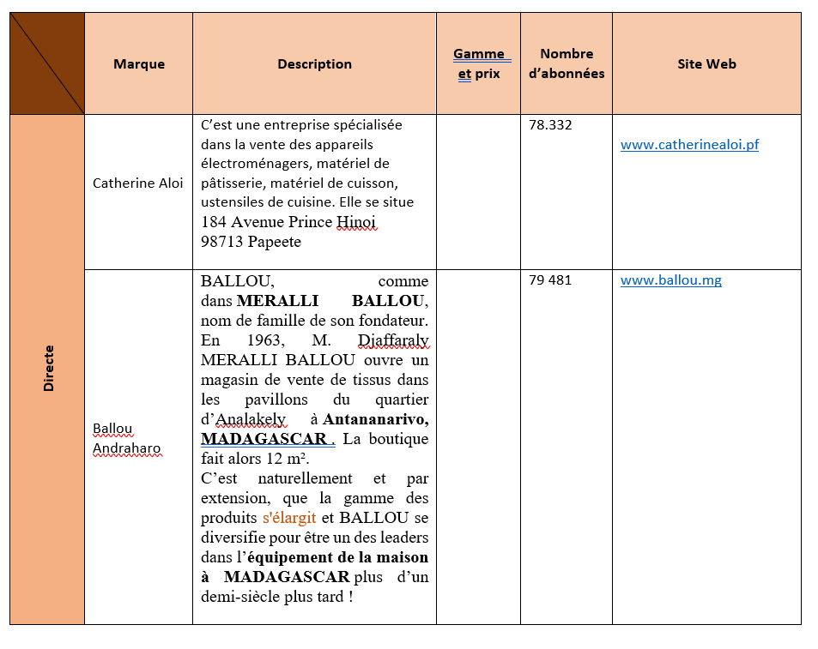
Audit SEO
Analyse de concurrence:

Slide 24
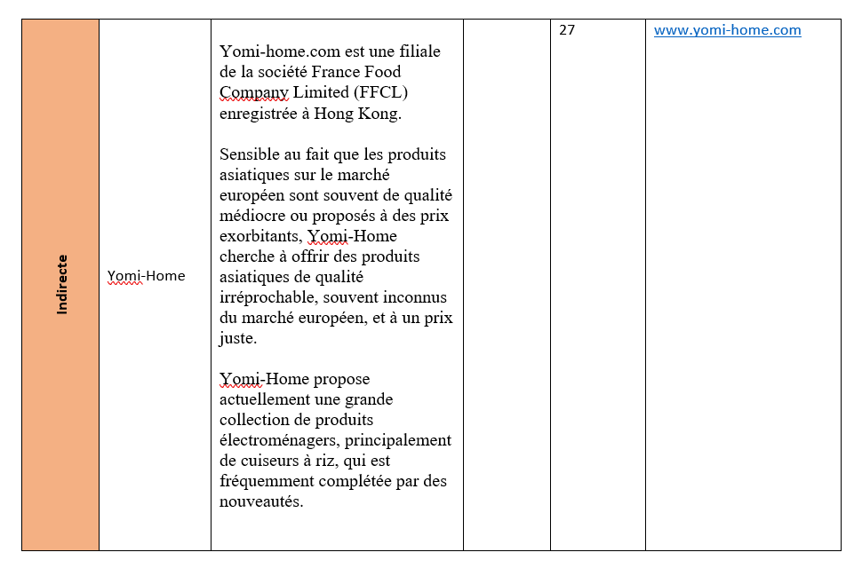
« Comme l’entreprise a tenu à garder confidentiels les accès Analytics, Google Console, à la préprod, aux logs et l’autorisation d’IP crawler, les analyses ont été faites via SEMrush pour la plupart et via recherches google pour le reste. »

Slide 25
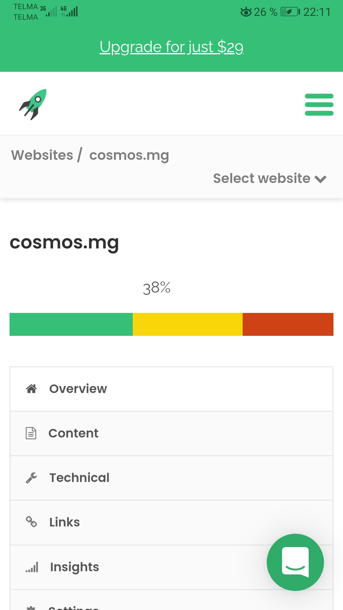
Les points techniques à respecter lors de la création d’un site web:
Après avoir minutieusement vérifier les lignes de codes, nous avons pu observer ces aspects du site.
Présence de la balise <title> : OK
Balise title entre 60-65 caractères : 43caractères
Structure Hn des articles : 347 h1, 233 h2, 439 h3, 229 h4, 131 h5
Mise en gras via la balise <strong> : OK
Balise ALT sur les images: 289 alt mais certaines images n’en possèdent pas
Balise ALT <= 80 caractères: OK
Balise TITLE sur les images: NON
Nom des fichiers images: OK
Balise TITLE sur un lien: NON
Balise meta description: OK
Balise meta description entre 160-165 caractère: OK
Favicon: OK
Structure de contenus: OK
Interstitiel et pop-ups en mobile: NON
Balise meta charset: OK
Balise H1: OK
Indexation des catégories: OK
Indexation des pages auteur: OK
Plan du site: OK
La balise news_keywords: NON
DOCTYPE: OK
Transcription des fichiers audio et vidéo : NON
Image textuelle : NON
iFrame : OK
Element masqué en permanance : OK
Document PDF: NON
Document PDF en duplicate: NON
Version imprimable : OK
Redirection des URL avec WWW <=> SANS WWW: redirection vers le même site
Présence du HTTPS : OK
Redirection HTTP vers HTTPS : OK
URL avec et sans / à la fin : OK
Nombre de page dans l'index Google: 4
Balise style non surchargé : OK
Mobile Friendly : OK
Headless CSS/JS : OK
Liens via ahref : OK

Slide 26
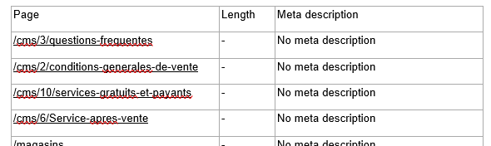
Site-wide checks
404 headers
404 page working correctly.
SSL certificate
Your site has an SSL certificate.
Visitors redirected to secure connection.
Your SSL certificate is not expiring.
Redirect to www
Redirect to www or non-www works.
Trailing slash
Correct redirect for pages with or without trailing slash.
Robots.txt
There is no robots.txt file in the root of this site..
Liens dupliqués
Page | Page title
/cms/3/questions-frequentes | Cosmos
/cms/2/conditions-generales-de-vente | Cosmos
/cms/10/services-gratuits-et-payants | Cosmos
/cms/6/Service-apres-vente | Cosmos
/cms/9/credit-mirindra | Cosmos
/module/twovbrandsglossary/glossary | Cosmos
Pages sans meta description

Slide 27
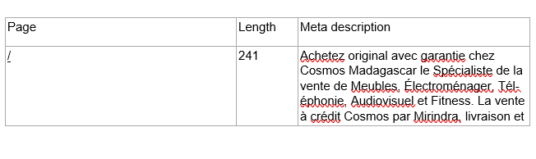
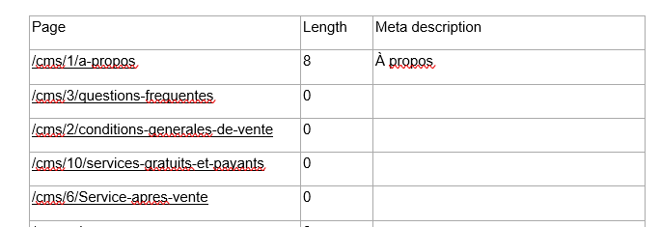
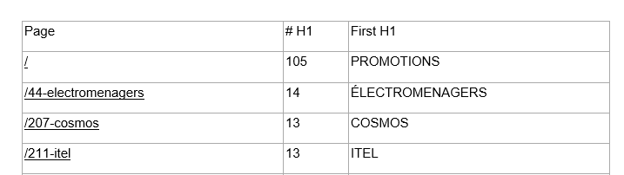
Meta description trop long
Meta description trop court
Plusieurs h1 sur une page

Slide 28
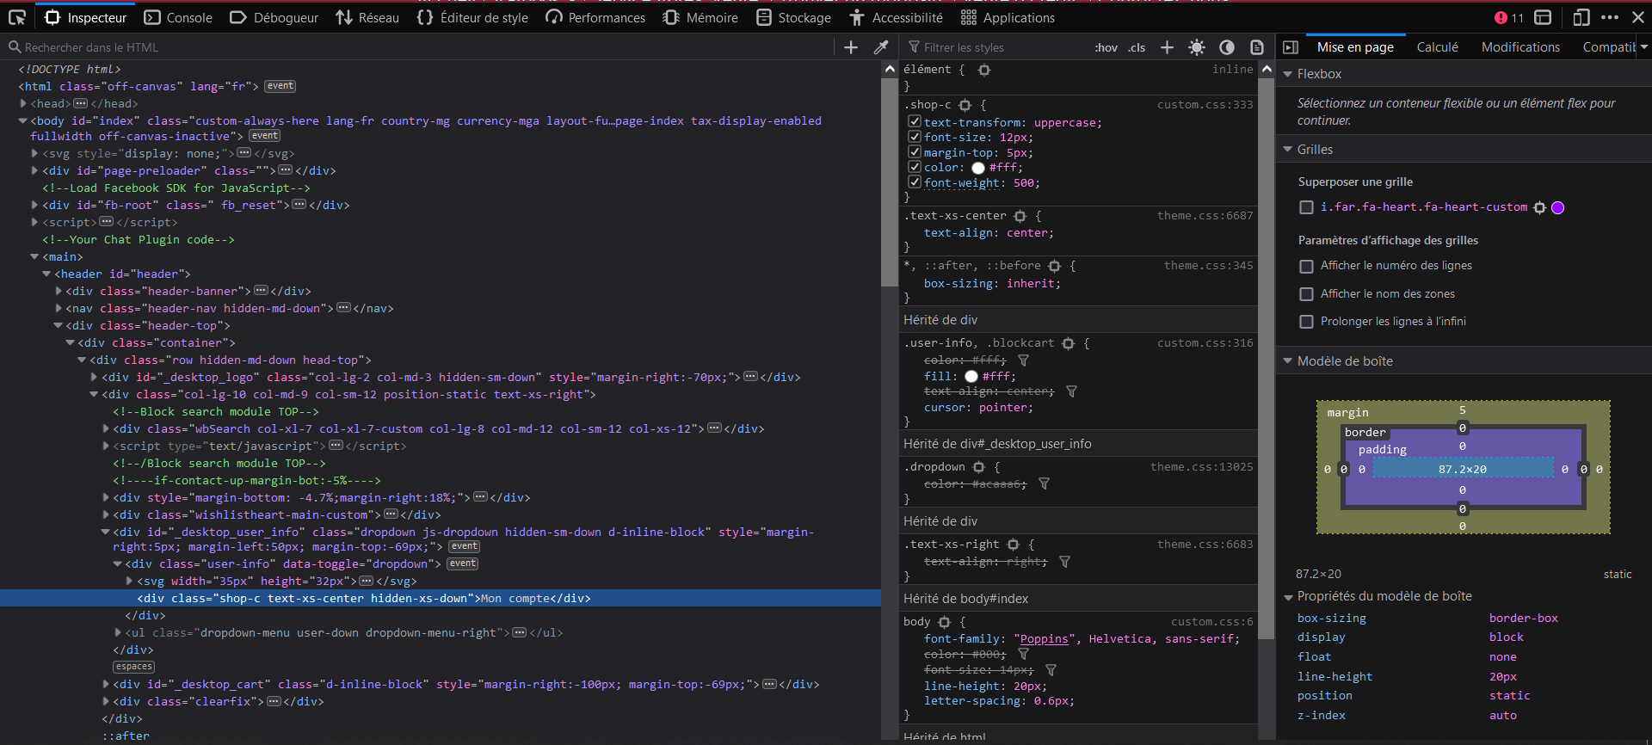
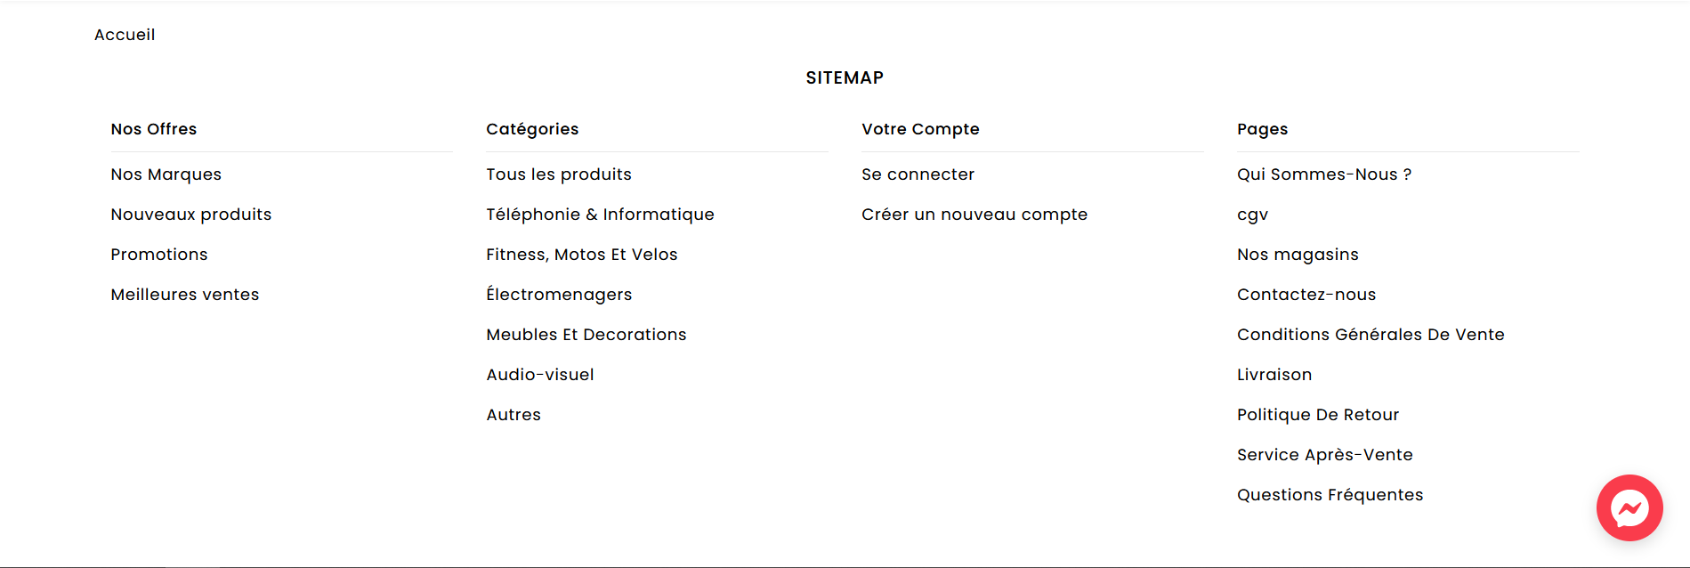
Extrait du code
Sitemap

Slide 29
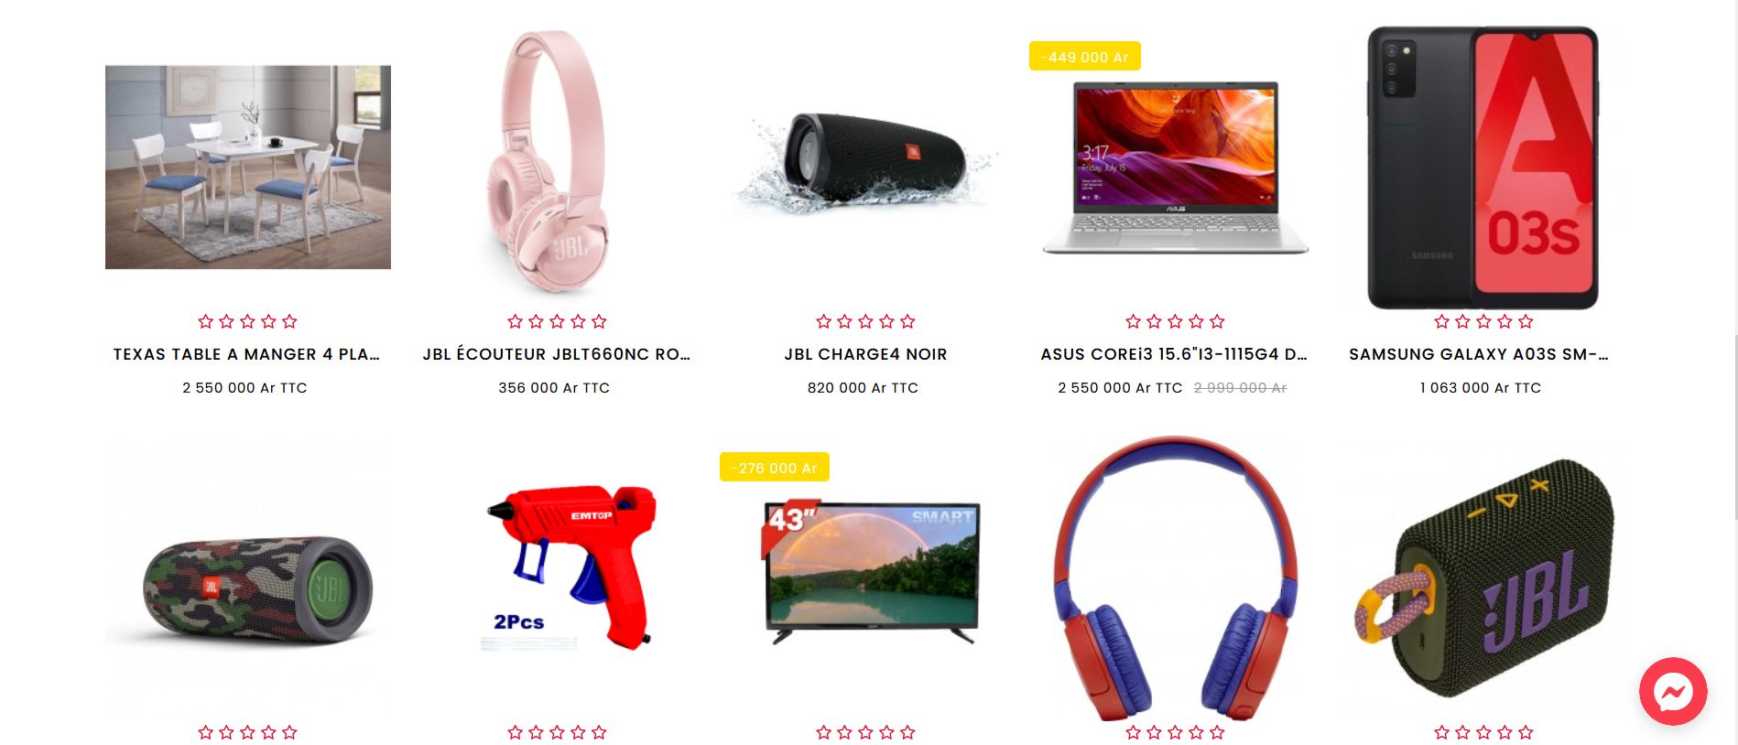

Contenu
Icones

Slide 30
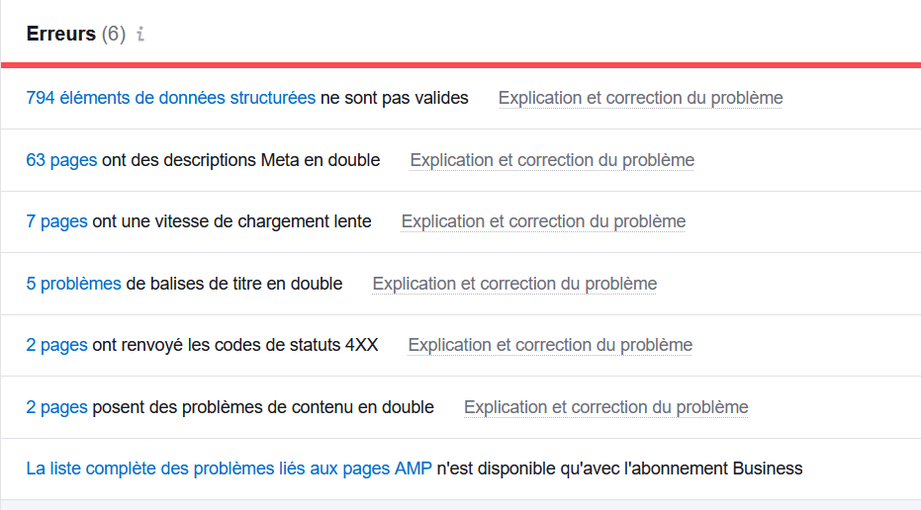
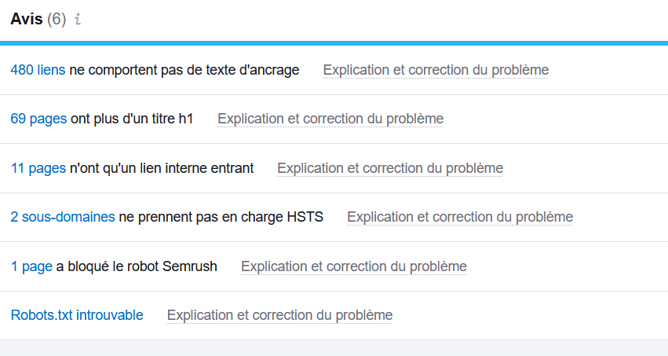
Quelques erreurs prélevées lors de l’audit:

Slide 31
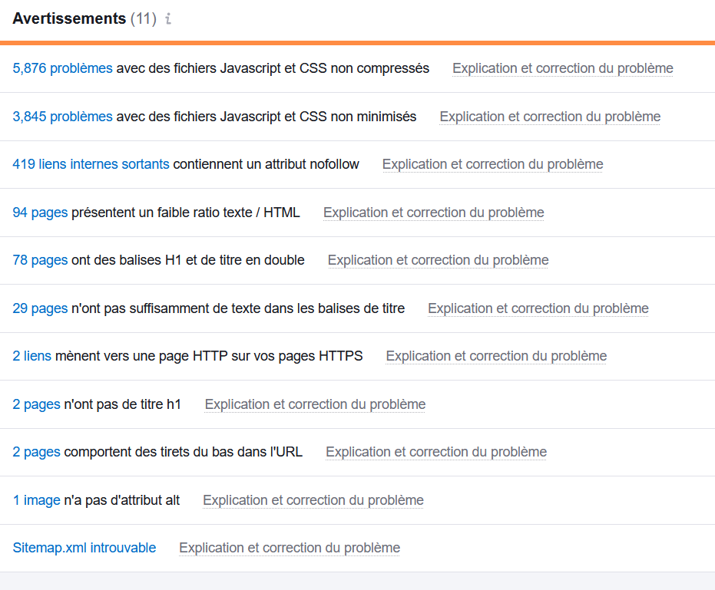
Analyse des Backlinks
Pour cette étude, nous avons effectué deux types d’analyse:
La première étant l’analyse des liens toxiques de cosmos.mg en examinant 700 liens et où on a pu remarqué que 76 pages ont le même titre de domaine.
Les figures ci-après récapitulent cette première analyse.

Slide 32
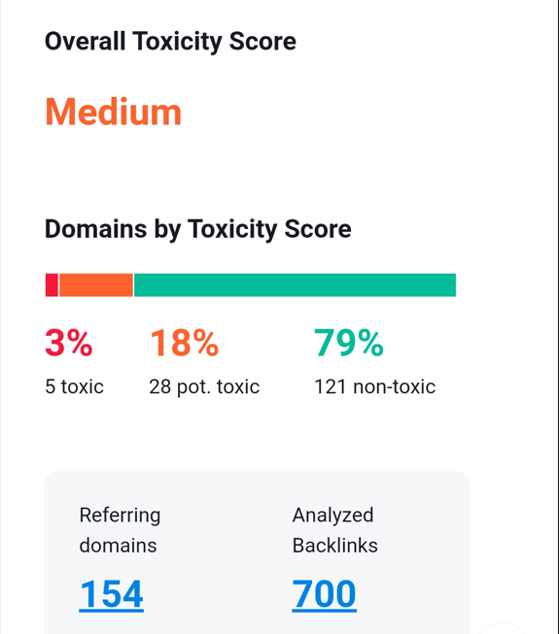

Slide 33
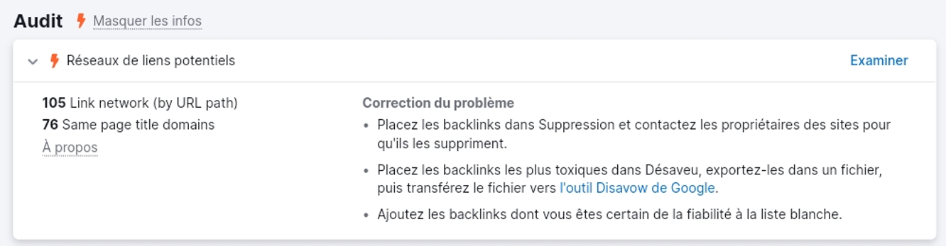
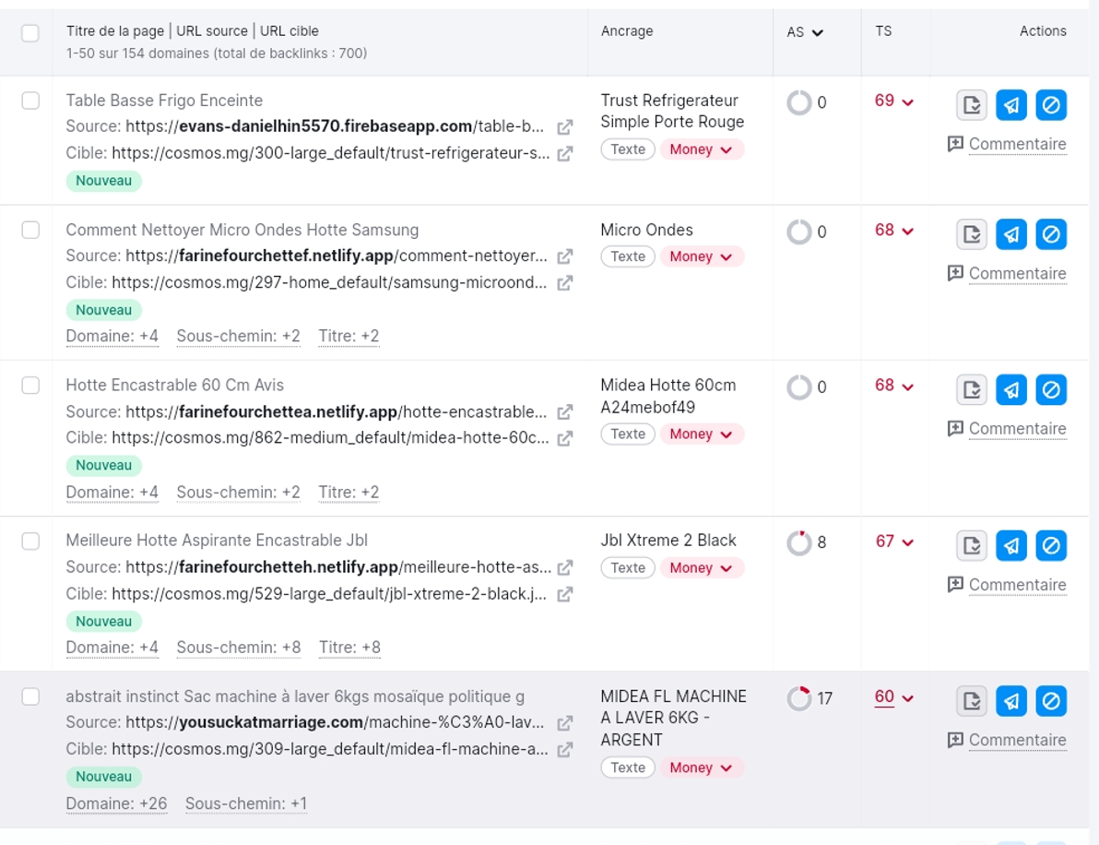

Slide 34
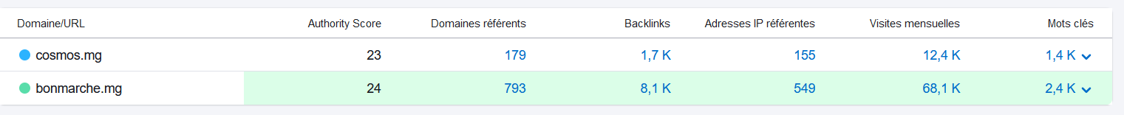
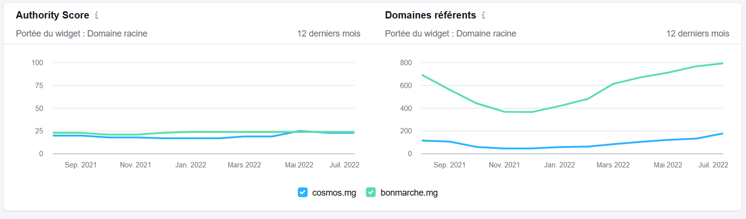
Pour cette deuxième initiative, nous avons choisi de faire une analyse comparative entre Cosmos.mg et bonmarche.mg qui est aussi une entreprise spécialisée dans la vente des produits électroménagers.
Nous avons ainsi prélevé quelques différences qui seront présentées dans les graphes ci-après.

Slide 35
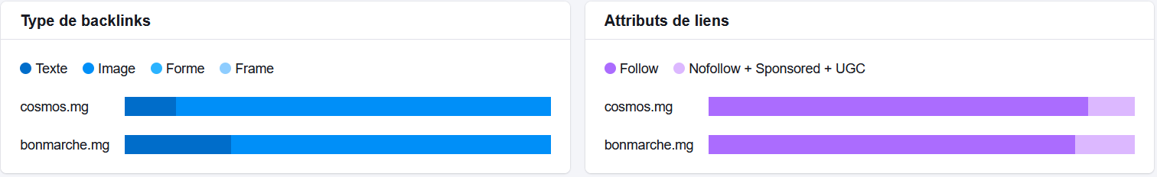
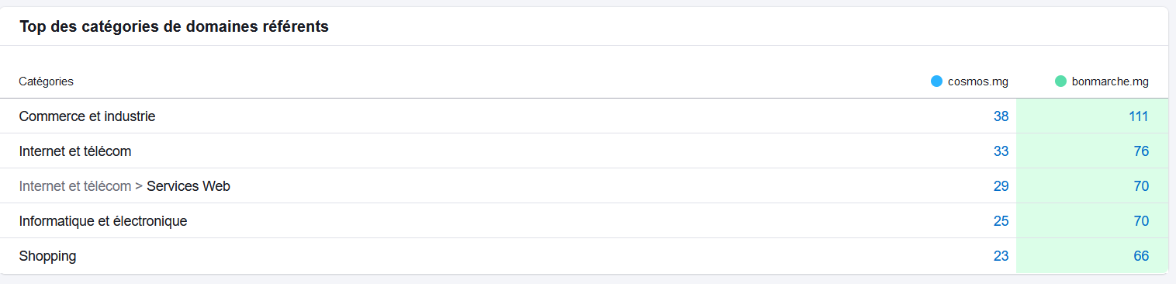
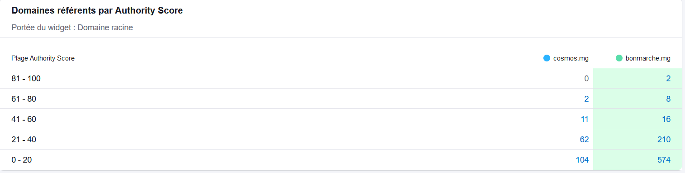

Slide 36
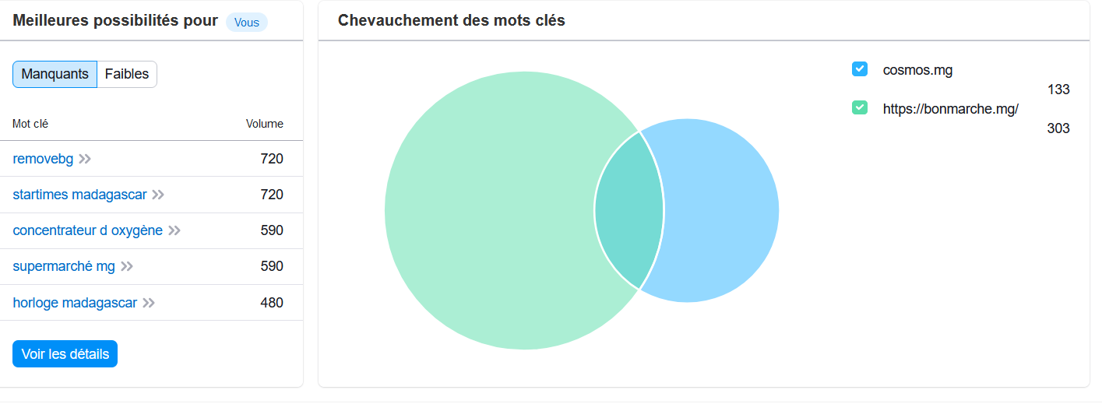
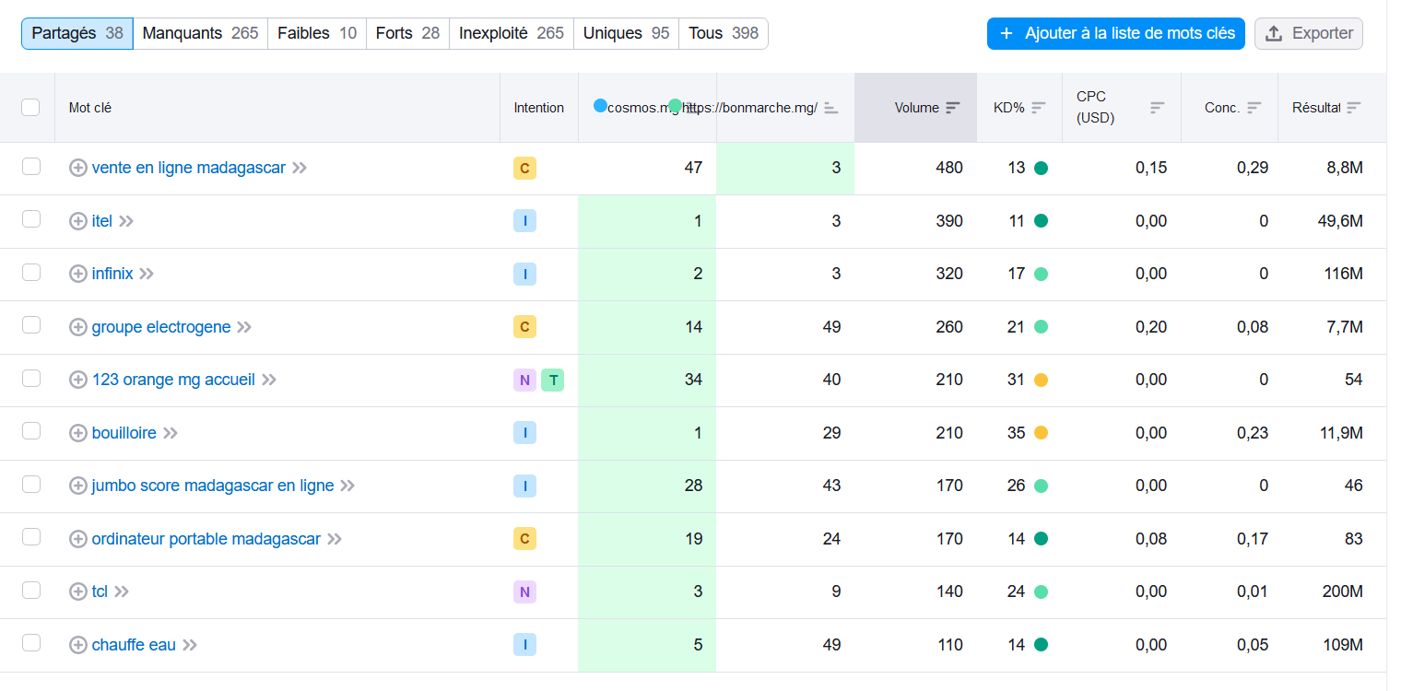
Mots clés:
Ici aussi, nous avons fait une analyse comparative avec une entreprise locale pour voir où se situe l ’entreprise Cosmos Madagascar.

Slide 37
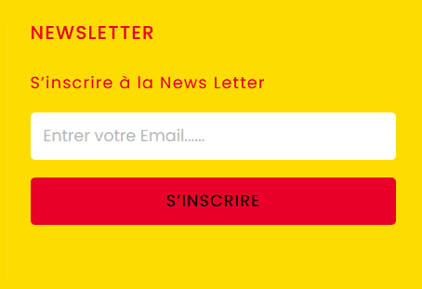
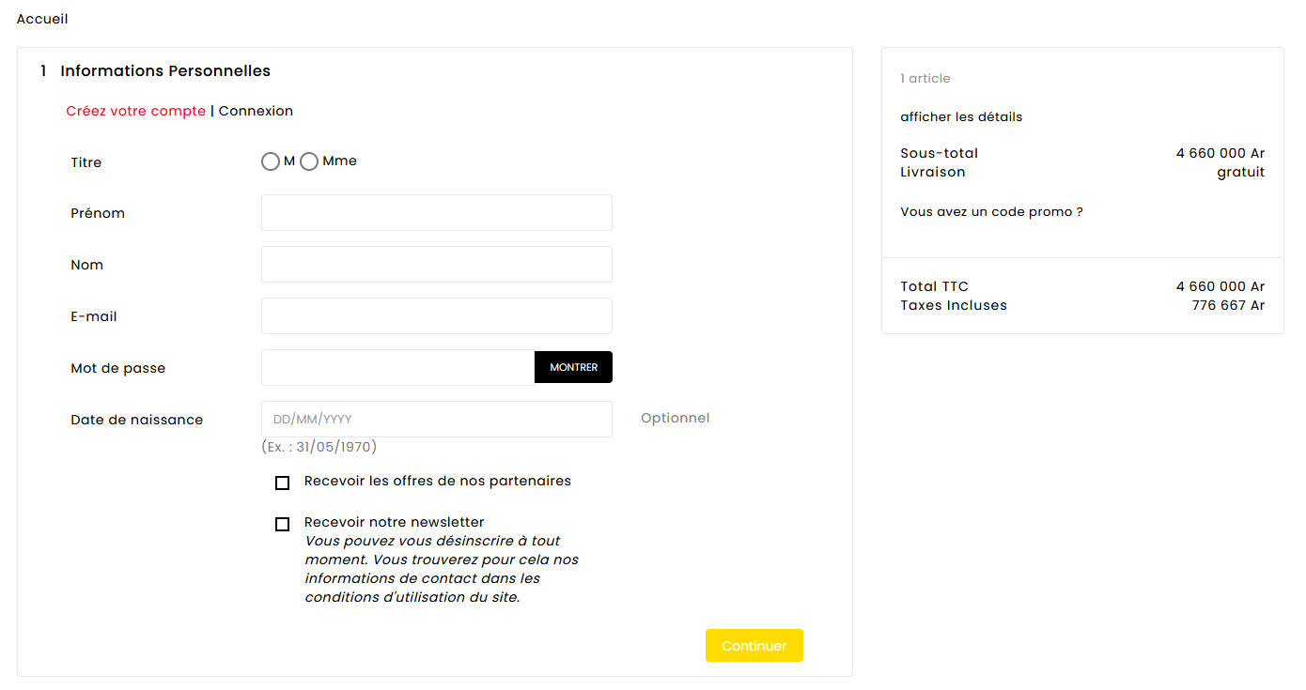
Analyse du contenu
Newsletter
Blog L’entreprise ne possède pas de blog.
Landing page

Slide 38

Conseils d’amélioration
Création d’un blog ou un forum pour aider les clients à comprendre la manipulation de certains produits. Partager de astuces pour bien choisir les gammes de produits.
Sites d’autorités
Sarafi

Slide 39




Jumia
Eureka
Bazar kely
Candy

Slide 40
Audit SEA

Slide 42
Readaction Web

